Slide 1
Edukimi Financiar në Shqipëri
Fakte kërkimore
Situata Aktuale dhe Hapat që duhen marrë për të rritur nivelin e Edukimit financiar në Shqipëri!

Slide 2
Metodologjia
Ky kërkim është ndërmarrë nga kompania kërkimore IDRA dhe gjetjen në të janë të çertifikuara nga BDO.
Kompania kërkimore ka zhvilluar një pyetësor i cili përbëhet nga tre grupe pyetjesh:
Njerzit dhe të ardhurat e tyre
Kreditë jo- bankare
Përgjegjësia Sociale
500 intervista në nivel kombëtar
18+
Mbledhja e të dhënave nëpërmjet metodës CATI në mënyrë rastësore (Intervista Telefonike Të zgjedhura rastësisht nga kompjuteri)
Për këtë studim parametrat e monitoruar janë: rajoni, përbërja zonale, mosha dhe gjinia në mënyrë që ti përmbaheshim shpërndarjes që raportuar në CENSUS 2011.
Koha e ekzekutimit: September 2019
Margin of error, 4.3% with 95% confidence interval

Slide 3
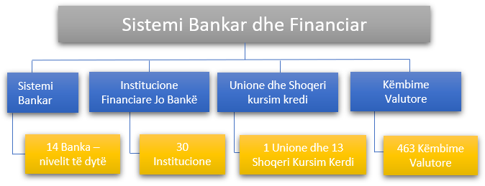
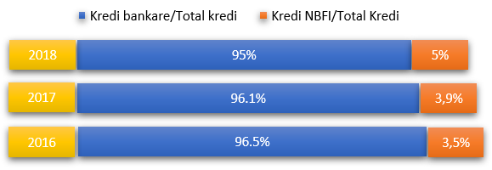
Industria
Sa i përket institucioneve financiare, jo-bankare, ekzistojnë 30 institucione të tilla.
Gjatë viteve 2016-2018, numri i institucioneve financiare, jo-bankare ka ndryshuar; në vitin 2016 kishte 28 institucione të tilla, ndërsa në vitin 2017 u licencuan tre institucione (Fondi Agro & Social, Kredo Financave, Raea Financial Services) me gjithsej 31 dhe në vitin 2018 licenca e M-Pesa u revokua me kërkesën e tyre duke bërë numrin aktual të NBFI 30.
Sipas të dhënave zyrtare, bankat përbëjnë 96.9% të aseteve në sistemin e përgjithshëm bankar ndërsa institucionet financiare jo-bankare zënë 3.1% të totalit të aseteve.
Kur merret në konsideratë pjesa e tregut të huave midis bankave dhe institucioneve financiare jobanka, vërehet se pjesa dërrmuese përbëhet nga kredi bankare (95%) ndërsa kredia jo-bankare është 5% e totalit të kredisë.
Sipas të dhënave të vitit 2016, 96.5% e totalit të kredive (ku gjithsej kreditë nënkupton shumën e kredive bankare dhe të NBFIs) jepet nga sistemi bankar dhe pjesa tjetër, rreth 3.5% nga NBFI-të. Ndërsa në vitin 2017 vihet re një ulje në kreditë bankare dhe një rritje e kredive jo-bankare me 0.4 pikë përqindje.
Gjithashtu, në 2018, pesha e kredive bankare zvogëlohet dhe pjesa jo-bankare rritet në përqindje me 1.1 pikë.

Slide 4
Profili i të Intervistuarve

Slide 5
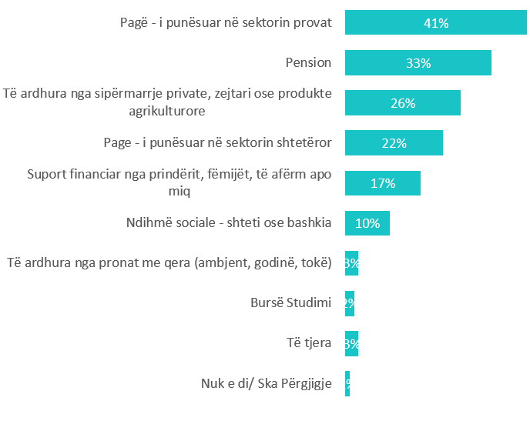
Burimi i të Ardhurave
Në total, burimi më i rëndësishëm i të ardhurave të familjeve, bazuar në rezultatet e sondazhit, është paga e fituar duke punuar në sektorin privat (41%). Kjo pasohet nga të ardhurat nga pensioni (33%) dhe nga të ardhurat nga sipërmarrja private, zejtaria dhe produktet bujqësore (26%). Të ardhurat më të pakta të fituara janë të ardhurat nga pronat dhe grantet e studimit.
• Për më tepër, nga urbanizimi, burimi i të ardhurave në zonat urbane kryesisht është paga nga institucione private (52%) dhe në zonat rurale, burimet më të rëndësishme të të ardhurave janë sipërmarrja, zejtaria dhe produktet bujqësore (42%).
• Për më tepër, të ardhurat nga sipërmarrja, zejatria dhe bujqësia janë një burim më i rëndësishëm i të ardhurave në rajonin e Veriut sesa në rajone të tjera.

Slide 6
Shpenzime dhe Kursime
46%
71%
64%
51%
48%
Kanë para mjaftueshëm për ushqim dhe veshje por jo për të blerë paisje të mëdha (televizor, frigorifer etj)
Në zonat rurale nuk arrijnë të kursejne pasi nuk më para të mbetura pas të gjitha shpenzimeve
Në zonat urbane nuk arrijnë të kursejne pasi nuk më para të mbetura pas të gjitha shpenzimeve
27%
Në zonat rurale pranojnë se nuk kanë asnjë kursim
Në zonat urbane pranojnë se nuk kanë asnjë kursim
Nuk arrijnë të përmbushin nevojat e tyre të jetesës deri në fund të muajit

Slide 7
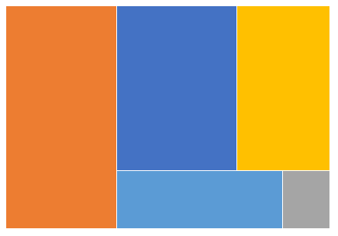
Use of Financial Services
Shumica e të anketuarve nuk kanë përdorur asnjë shërbim financiar në 3 vitet e fundit për të mbuluar kostot e tyre (64%).
Sidomos, të anketuarit më të vjetër (mbi 54 vjeç) duket se nuk përdorin shërbime të tilla (80%).
vetëm 9% (zonat urbane, meshkuj 35-54 vjeç) kanë përdorur kredi jo-bankare, ndërsa 50% nuk kanë një opinion për industrinë / shërbimet jobankare,
31% kanë vlerësim neutral ose shumë pozitiv ndaj industrisë
64%
50%
80%
Nuk kanë përdorur shërbime financiare në 3 vitet e fundit për të përmbushur shpenzimet e tyre
Nuk kanë një opinion mbi industrinë apo shërbimet e institucioneve jo bankë
Mosha >54 duket se nuk i përdorin këto shërbime
Janë pozitiv/neutral për përdorimin e këtyre shërbimeve 31%
Kanë përdorur kredi jo bankë 9%

Slide 8
arsyet kryesore për përdorimin e kredisë jo-bankare: (njerëzit vlerësojnë avantazhet konkurruese të industrisë FinTech)
Nuk kërkohet garanci
E shpejtë e thjeshtë dhe e lehtë për t’u kuptuar
blerje të konsiderueshme (telefon, pajisje shtëpiake)
Rregullime për shtëpinë
urgjenca, si kujdesi shëndetësors

Slide 9
Bankat nuk preferohen sepse:
Të anketuarit mendojnë në mënyrë të barabartë se huamarrja nga bankat është shumë e ndërlikuar dhe kërkon shumë kohë për të marrë miratimin.
Arsye tjetër është se bankat nuk japin shuma kaq të vogla dhe shumë kanë aplikuar, por nuk u është dhënë hua.

Slide 10
Sa të Edukuar Financiarisht ndihen të anketuarit
49% e vlerësojnë njohuritë e tyre mbi Edukimin Financiar si mesatar deri në shumë të dobët. Kjo është e vërtetë veçanërisht për të anketuarit më pak të arsimuar, 50% për të anketuarit me arsim të mesëm dhe 64% në të anketuarit me arsim fillor. 54% e të anketuarve 35-54 e vlerësojnë veten si mesatar në shumë të dobët në Edukim financiar.

Slide 11
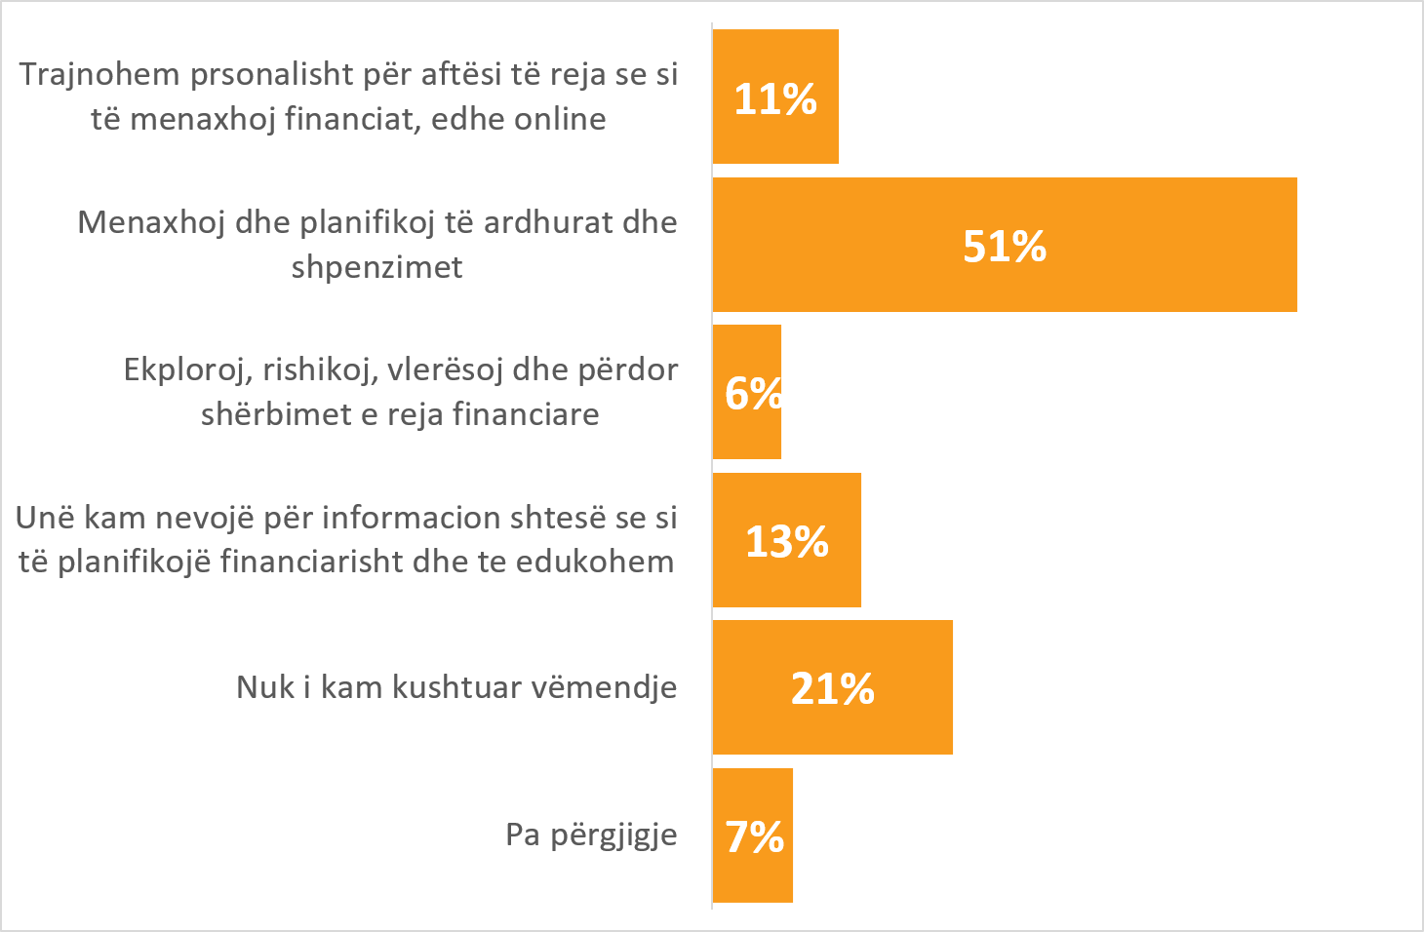
Çfarë bëjnë të anketuarit për të qënë më të Edukuar Financiarisht
Vetëm 11% e të anketuarve bëjnë trajnime individuale për t'u bërë më të edukuar financiarisht dhe për të përdorur shërbimet në internet.
Vetëm 6% janë kuriozë për të provuar shërbime të reja financiare
51% menaxhojnë financat e tyre me ato që dinë dhe
21% e të anketuarve nuk i kushtojnë vëmendje Edukimit Financiar

Slide 12
Konkluzione
Njerëzit në Shqipëri e kanë të vështirë të punojnë me bankat, por ende nuk e shfrytëzojnë potencialin e plotë të kredive nga Institucionet Financiare jo Bankë.
Duhet më shumë përfshirje financiare dhe Institucionet Financiare jo Bankë janë opsioni i duhur për të gjithë ata që nuk mund të financohen, por,
Shumica e të anketuarve nuk i njohin përfitimet e shërbimeve nga Institucionet Financiare jo Bankë dhe ka nevojë për më shumë Edukim Financiar, veçanërisht në zhvillimet e reja në treg
Notes:
Corrected the text in the red

Slide 13
Rekomandime
Fuqizimi i grupeve të margjinalizuara që të kenë më shumë akses në informacion në lidhje me opsionet e tyre se si mund të financohen nga Institucionet Financiare jo Bankë
Fuqizimi është i domosdoshëm veçanërisht në grupet vijuese: 18-34, zonat rurale dhe femrat.
Nëse njerëzit e kuptojnë vërtet mënyrën se si funksionojnë sistemet financiare në moshë të re, ose edhe më vonë në jetë - nëse ata kanë marrë vendime të dobëta, por mësojnë se si mund të kthehen dhe t'i rregullojnë ato dhe të fillojnë të planifikojnë për të ardhmen - ata mund të ndërmarrin hapat për të bërë një jetë më të mirë për veten e tyre
Edukimi Financiar është i rëndësishëm sepse mëson se si njerzit të jenë efikas me financat e tyre
Vetëm përmes Edukimit Financiar ne mund të zhdukim frikën e marrjes së një kredie për të përmirësuar aspektet e ndryshme të jetës dhe të kuptojmë se si t'i menaxhojmë siç duhet ato.
Në këtë drejtim, ne nxisim të gjithë aktorët kryesorë dhe ndikuesit e kësaj çështjeje si Ministria e Financave, Banka e Shqipërisë, dhe Ministria e Arsimit që të bashkohen dhe të fillojnë të ndërmarrin hapa konkret në zbatimin e projekteve arsimore në një nivel kombëtar. Ne jemi të vetëdijshëm për programet aktuale që po zhvillohen në Shqipëri, por duam të mbrojmë një qasje më praktike dhe të unifikuar për këtë temë.
Kredo Financave do të bashkohet me të gjitha përpjekjet e bëra në Shqipëri për të ngritur nielin e Edukimit Financiar dhe do të marrë një rol drejtues në shtyrjen e kësaj çështjeje pasi beson fuqimisht se është një çështje me rëndësi kombëtare për të cilën ka shume punë për të bërë.

Slide 14
Faleminderit

